Slide 1
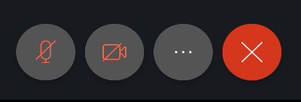


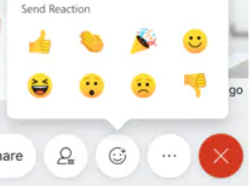

Allgemeine Hinweise zu unserer Online-Veranstaltung
Ihr Mikrofon ist zu Beginn automatisch deaktiviert
(rotes, durchgestrichenes Symbol = aus, grünes Symbol = an).
Wenn Sie eine Frage, Anmerkung oder ein technisches Problem haben, können Sie per Chat mit uns kommunizieren.
Sollten Sie uns nach Beginn der Veranstaltung nicht hören, überprüfen Sie bitte Ihre Audioverbindung, die ggf. gesondert aktiviert werden muss.
Machen Sie sich vor Beginn gern schon einmal mit der Webex-Benutzeroberfläche vertraut. Finden Sie…
  … den Chat
  … die Teilnehmerliste
  … die „Hand heben“ / Kurz-Reaktionen
Mögliche Ansicht der Menüleiste bei stummgeschaltetem Mikrofon und ausgeschalteter Kamera (abhängig vom entsprechenden Gerät/App)

Slide 2
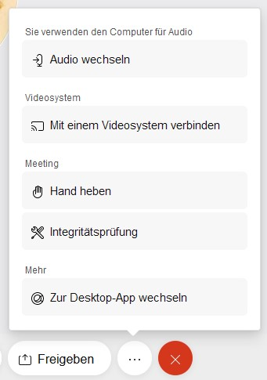
Ich habe eine Frage und wie melde ich mich ?
Wenn Sie eine Frage, Anmerkung oder ein technisches Problem haben, können Sie per Chat mit uns kommunizieren.
  Sie können wählen, ob Sie die Nachricht an alle Teilnehmer oder einzelnen Personen senden möchten
Um Störungen durch Hintergrundgeräusche zu vermeiden, schalten Sie bitte Ihr Mikrofon stumm, bis Sie zur Diskussion beitragen möchten.
Für Wortbeiträge während der Diskussionen können Sie sich entweder per „Hand heben“ Funktion melden oder Ihre Hand in der Kamera heben.
Die Funktion „Hand heben“ finden Sie abhängig vom Gerät/App über die Teilnehmerliste (Symbol neben Ihrem Namen oder als Menüpunkt) oder im „…“-Menü
Die Moderation führt eine Rednerliste und ruft Sie zum Beitrag auf.
2.
1.

Slide 3
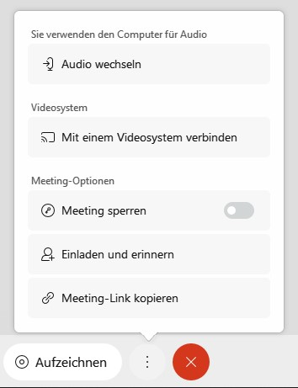
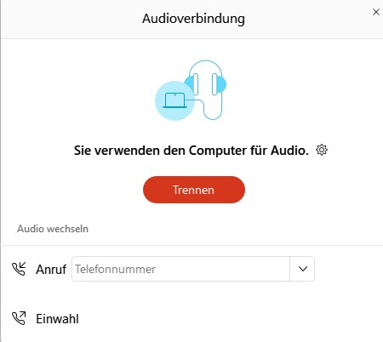

Ich kann leider nichts hören – was kann ich tun?
Bitte überprüfen Sie zunächst Folgendes:
Ton angeschaltet?
Ton am Computer lauter geschaltet?
Ggf. Kopfhörer/Lautsprecher erneut eingesteckt/angeschaltet?
Ist die Audioverbindung mit Webex hergestellt?
2.
1.

Slide 4
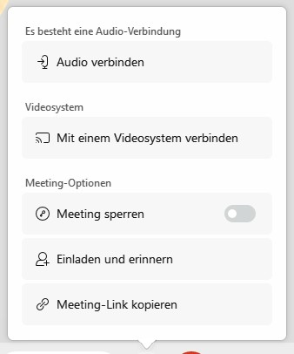
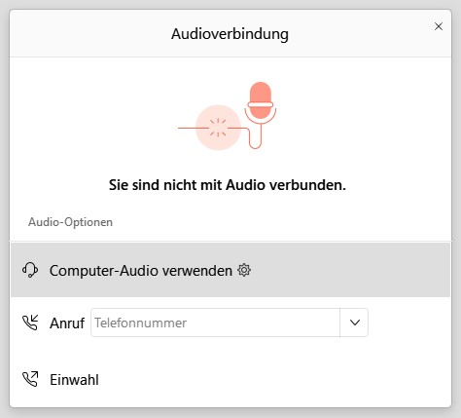

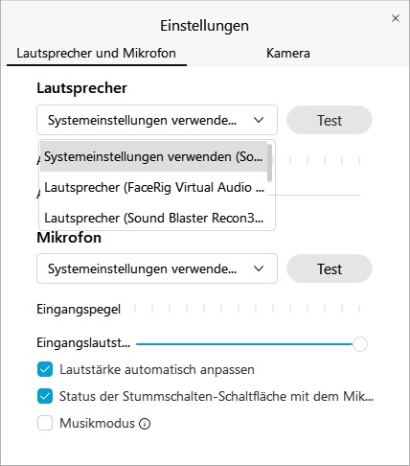
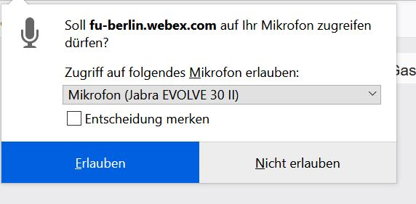
Wie kann ich eine Audioverbindung mit Webex herstellen?
1.
2.
Richtiger Lautsprecher o.
Kopfhörer ausgewählt?
Optional im Browser: Popup-Fenster „Zugriff auf Mikrofon/Lautsprecher“ erlauben

Slide 5



Umgang mit technischen Schwierigkeiten
Ideale Voraussetzungen:
Internet per Kabel statt WLAN
Webex Meeting Desktop App
Headset (ggf. Kamera)
Das Video hängt oder der Ton hakt?
schalten Sie zunächst Ihr eigenes Video aus oder beenden Sie andere Programme im Hintergrund
versuchen Sie ein Internetverbindung über Kabel statt WLAN herzustellen oder dichter an den WLAN-Router zu gehen
Bestimmte Schaltflächen werden nicht angezeigt? Sie erhalten Fehlermeldungen? Sie werden aus der Sitzung geworfen?
starten Sie Webex ggf. nochmal neu
nehmen Sie möglichst über die Desktop-App teil; klappt das nicht ggf. Mobilgerät oder (anderen) Browser wählen
machen Sie möglichst einen Screenshot und wenden Sie sich an die Projektleitung oder die ISQ- Hotline

